Slide 1

Le MoDem (Mouvement démocrate)

Slide 2
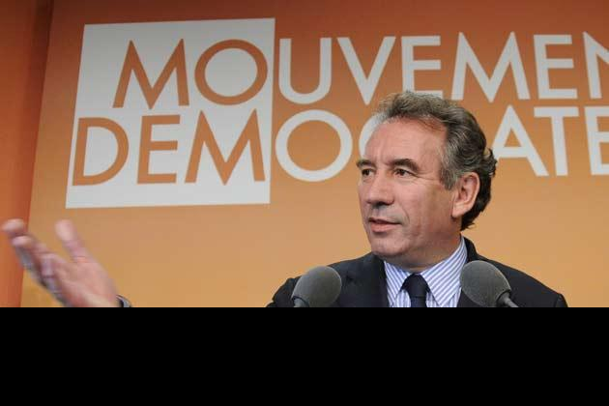
Quelques éléments d’histoire :
2007 : l’UDF devient le MoDem (Le 10 mai 2007, les conseillers nationaux de l'UDF réunis à la Mutualité, appellent à la création du Mouvement démocrate par un vote à main levée, à l'unanimité moins 4 voix « contre » et 4 abstentions.)
2012 : 17 juin : le MoDem essuie une importante défaite aux élections législatives ; seuls deux candidats sont élus et François Bayrou est battu dans sa circonscription.
2013 : 5 novembre : François Bayrou signe avec Jean-Louis Borloo, président de l'Union des démocrates et indépendants (UDI), une charte qui unit leurs deux partis au sein d'une plate-forme politique commune, L'Alternative, avec l'ambition de conduire des listes communes aux élections nationales, européennes et régionales ainsi que d'organiser une primaire commune aux partis centristes en vue de l'élection présidentielle de 2017.
Le représentant : François Bayrou
Quelques idées essentielles :
Atteindre l’équilibre budgétaire en 2016 en répartissant à part égale l’effort de redressement des finances publiques entre recettes et dépenses, à hauteur de 50 milliards d’€ de baisse des dépenses et 50 milliards d’€ de hausse des recettes; à cet effet, inscrire la « règle d’or » de discipline budgétaire dans la constitution.
Un environnement favorable à la production.
Instruire avec l’école de la réussite, le sport, l’enseignement supérieur et recherche, et la culture.
Un nouveau contrat social avec la retraite, la santé, le logement et une société dans le respect.
Un nouveau contrat démocratique avec l’équilibre des institutions, l’indépendance de la justice, et la sécurité.
La France doit promouvoir une politique étrangère dynamique et sereine qui s’appuiera sur la vision d’une Europe solidaire.

